Slide 1


6 juillet 2021

Slide 2
Données salariales
relatives à la fonction publique

Slide 3
Mesures salariales en faveur des agents publics
Bilan 2017-2021

Slide 4
Parcours professionnels, carrières et rémunérations
Cat. C
+10 pts IM
Cat. B
+13/15 pts IM
3,591 Mds €
Cat. A
+20 pts IM
Pour une meilleure reconnaissance de l’engagement des fonctionnaires civils et des militaires, par la revalorisation des grilles indiciaires, l’amélioration des perspectives de carrière et des niveaux de pensions
Ce plan, achevé en 2021, s’est aussi traduit par :
la transformation d’une partie des primes en indiciaire
un cadencement unique d’avancement d’échelons
des règles statutaires harmonisées entre les trois versants

Slide 5

Plan « Ma santé 2022. Investir pour l’hôpital »
Le plan « Ma santé 2022. Investir pour l’hôpital » a complété les mesures en faveur de l’hôpital public prévues dans la loi n°2019-774 du 24 juillet 2019 relative à l'organisation et à la transformation du système de santé.
Le plan « Ma santé 2022. Investir pour l’hôpital » a complété les mesures en faveur de l’hôpital public prévues dans la loi n°2019-774 du 24 juillet 2019 relative à l'organisation et à la transformation du système de santé.
Prime mensuelle de 118€ brut
89 500 bénéficiaires
Versement d’une prime d’attractivité territoriale pour renforcer l’attractivité des hôpitaux situés dans les territoires en tension (75, 92, 93 et 94)
Prime annuelle de 940 € brut
Environ 40 000 bénéficiaires

Slide 6
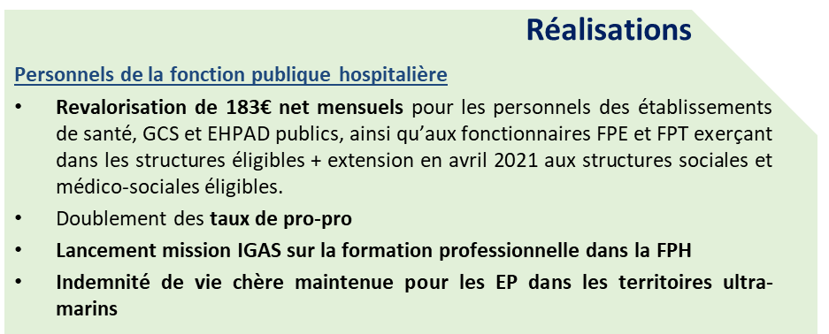
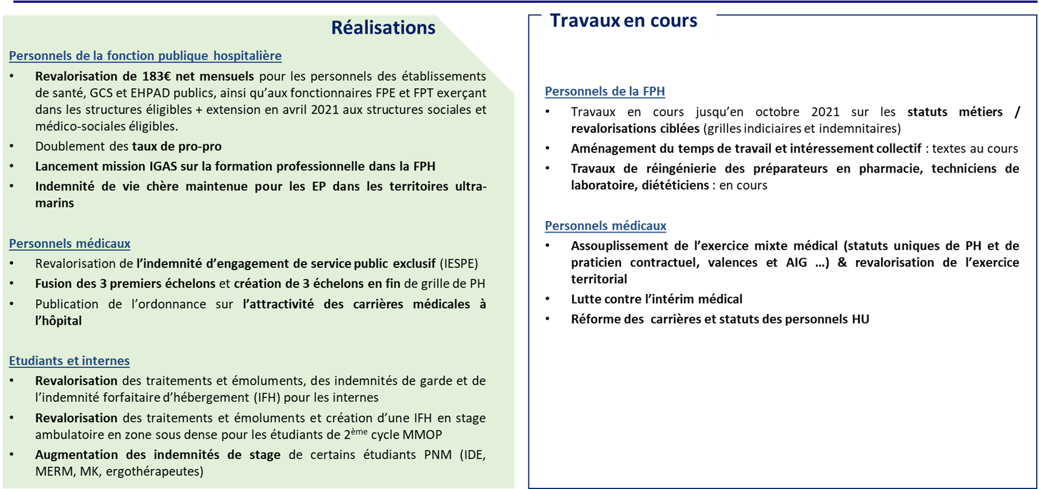
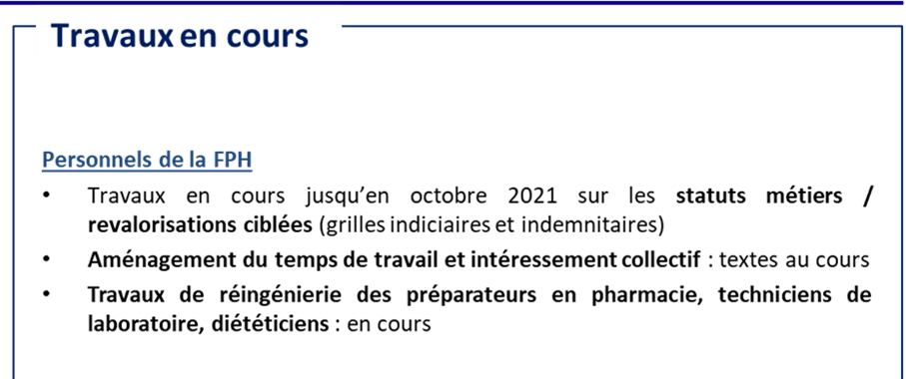
Ségur de la Santé
Ségur de la Santé:
5,83 Mds € sur 2020-2023

Slide 7
Protocole d'accord police nationale
Protocole d’accord conclu le 19 décembre 2018 entre le ministre de l’intérieur et les organisations représentatives du corps d'encadrement et d'application de la police nationale.
Octroi d’un demi-point d’indemnité de sujétions spéciales de police (ISSP).
Revalorisation de 40 € par mois de l’allocation de maîtrise (AM).
Adaptation de l’organisation du temps de travail visant à augmenter la capacité opérationnelle et à réduire le volume des heures supplémentaires
Revalorisation de l’allocation de maitrise et de l’allocation de mission judiciaire de 30 € par mois au 1er juillet 2019 et au 1er janvier 2020 (pour un gain mensuel de 80 € nets)

Slide 8
Reconnaissance des niveaux de compétences
Des plans de requalification de grande ampleur depuis 2017
65 000 agents de B en A
265 000 agents de C en B
Pour un large périmètre de filières et métiers
Filières technique, administrative, sociale, recherche et formation, aides-soignants et auxiliaires de puériculture, ingénieurs,…
Plus de 330 000 agents ont bénéficié d’une élévation de catégorie dans les trois versants

Slide 9
Revalorisations salariales à travers quelques illustrations

Slide 10
Illustrations évolutions salariales 2016-2021
Méthodologie retenue
Revalorisations 2021 en cours de mise en œuvre ajoutées aux rémunérations 2020
Rémunérations nettes versées en 2016 et 2020
Echelons de début de carrière pour neutraliser les reclassements PPCR
Reconstitution d’une évolution salariale pour une situation identique à 5 ans d’intervalle
Les illustrations présentées ci-après reflètent la rémunération qui sera servie fin 2021, une fois toutes les revalorisations en cours achevées

Slide 11
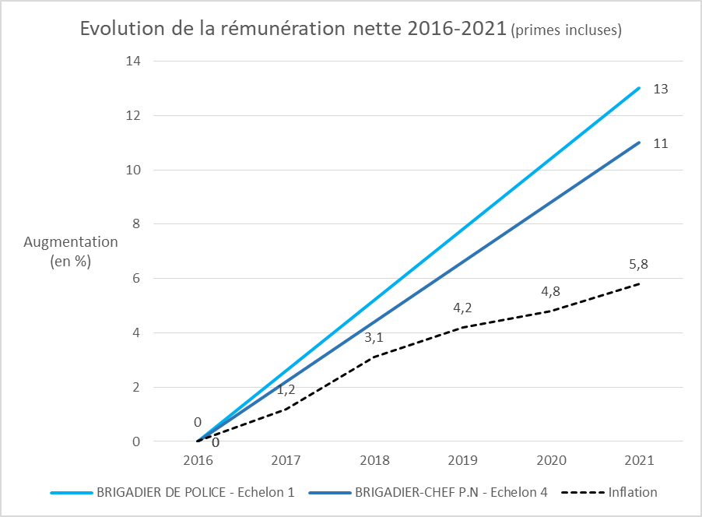

Gardiens de la paix
Entre 2016 et 2021, la rémunération mensuelle nette d’un brigadier de police au premier échelon de son grade a augmenté de 13 % entre 2016 et 2021, soit 315 €.
Durant la même période, celle d’un brigadier-chef de police au 4ème échelon a augmenté de 11 %, soit 319 €.

Slide 12

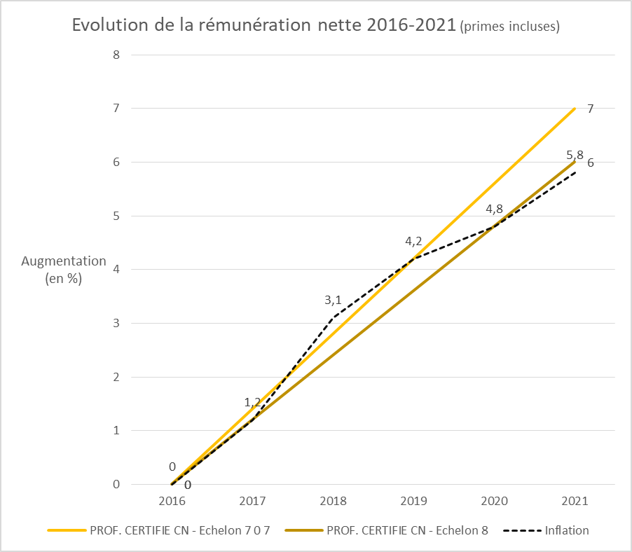
Professeurs certifiés
Entre 2016 et 2021, la rémunération mensuelle nette d’un professeur certifié au 7ème échelon de la classe normale a augmenté de 7 %, soit 155 €.
Durant la même période, celle d’un professeur certifié au 8ème échelon de la classe normale a augmenté de 6 %, soit 152 €.

Slide 13

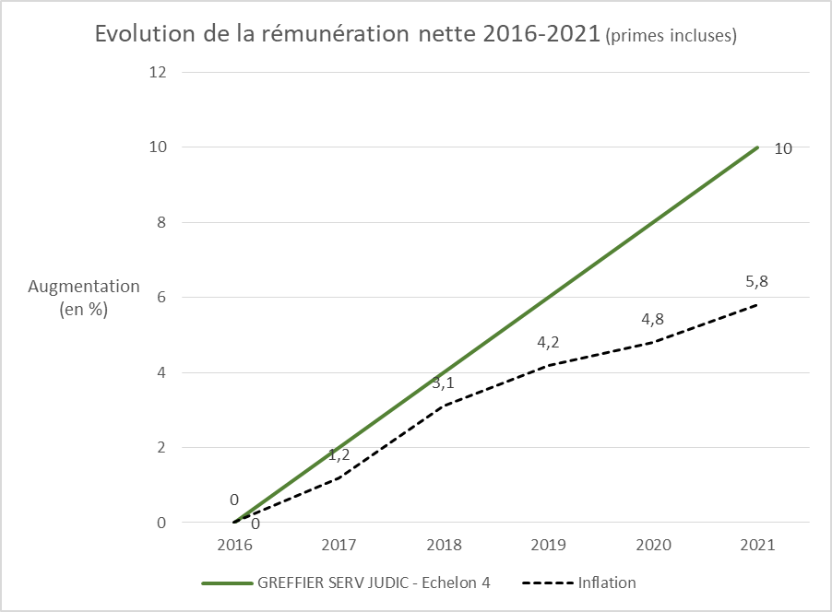
Greffiers judiciaires
Entre 2016 et 2021, la rémunération mensuelle nette d’un greffier des services judiciaires au 4ème échelon du 1er grade a augmenté de 10 %, soit 183 €.

Slide 14
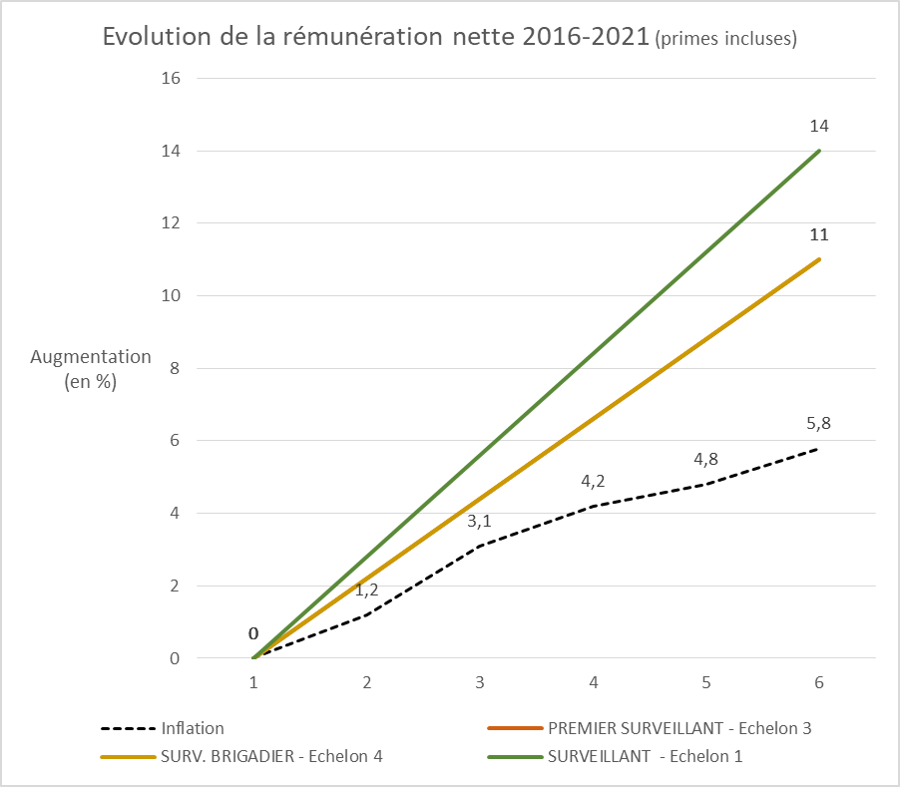

Surveillants pénitentiaires
Entre 2016 et 2021, la rémunération mensuelle nette d’un surveillant-brigadier de l’administration pénitentiaire au 4ème échelon a augmenté de 11 %, soit 267 €.
Durant la même période, celle d’un premier surveillant au 3ème échelon a également augmenté de 11 %, soit 275 € et celle d’un surveillant au 1er échelon a augmenté de 14 %, soit 244 €.

Slide 15
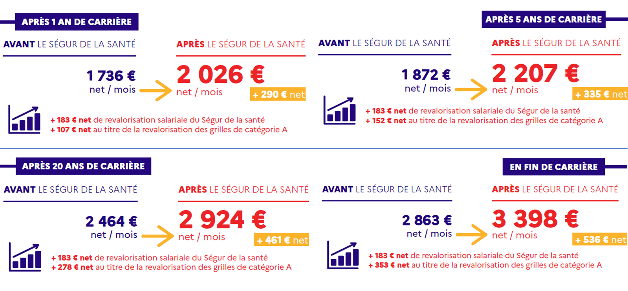

FPH – Infirmiers en soins généraux

Slide 16
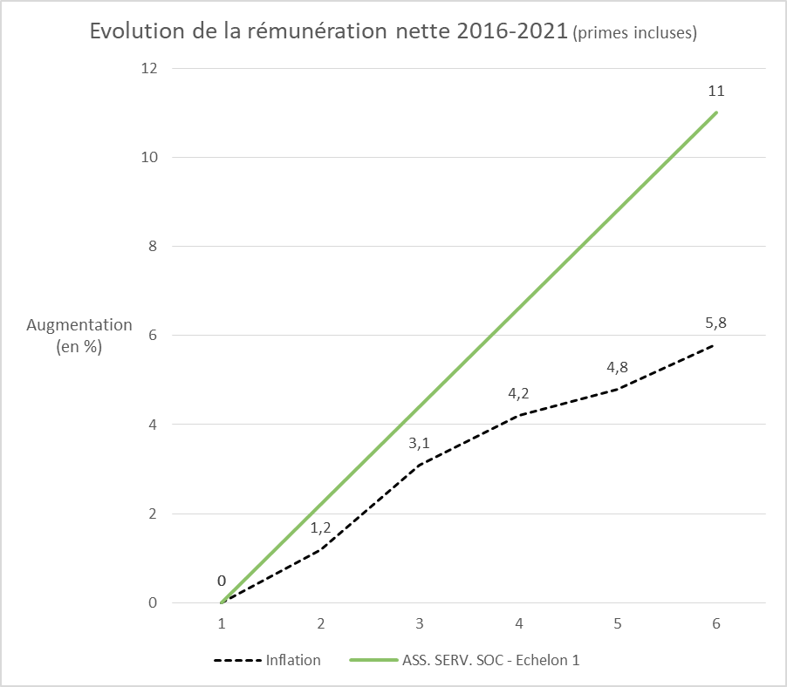

Assistants sociaux de l’Etat
Entre 2016 et 2021, la rémunération mensuelle nette d’un assistant de service social des administrations de l’Etat au 1er échelon du 1er grade a augmenté de 11 %, soit 199 €.

Slide 17
Rendez-vous salarial 2020
Suivi de la mise en œuvre

Slide 18
Revalorisations ciblées
Egalité pro
Revaloriser les filières féminisées et peu primées
Filière sociale et socio-éducative
En 2020, première marche de revalorisation ciblée des conseillers et assistants sociaux dans les ministères aux régimes indemnitaires les moins favorables
En 2021, poursuite et élargissement de la mesure de convergence
  Deuxième marche pour les assistants et conseillers sociaux
  Extension à la filière socio-éducative de la justice (protection judiciaire de la justice et conseillers pénitentiaires d’insertion et de probation)
Attractivité
Mobilité
Mise en œuvre d’ici la fin d’année 2021, avec effet rétroactif au 1er janvier

Slide 19
Revalorisations ciblées
Egalité pro
Renforcer l’attractivité des métiers en tension
Médecins du travail
Construction d’un référentiel interministériel de rémunération harmonisé
  Eviter la concurrence entre les employeurs
  Faciliter la mobilité
Un référentiel revalorisé qui tient compte des niveaux de fonction
  Une revalorisation de 12% en moyenne des montants servis
  Des majorations pour tenir compte de l’expertise ou de niveaux de responsabilité particuliers
Attractivité
Mobilité
Mise en œuvre d’ici la fin d’année 2021, avec effet rétroactif au 1er janvier

Slide 20
Revalorisations ciblées
Egalité pro
Lever les freins à la mobilité
En Ile-de-France, entre administrations centrales et services déconcentrés
En régions, entre services déconcentrés interministériels
En IDF : convergence indemnitaire centrale/services déconcentrés
  Mieux valoriser l’exercice dans les services opérationnels
  Revalorisations concentrées sur les filières administratives et les ministères les moins-disants
« Garantie mobilité » - services déconcentrés hors IDF, périmètre ATE
  Circulaire déconcentration du PM du 10 mars 2021
  A compter de septembre 2021 : maintien du régime indemnitaire d’origine de l’agent lorsqu’il est plus favorable que celui du ministère d’accueil
Attractivité
Mobilité
Mise en œuvre d’ici la fin d’année 2021, avec effet rétroactif au 1er janvier

Slide 21
Mesures complémentaires 2020

Slide 22
Prime de fidélisation territoriale en Seine-Saint-Denis
Mesure du plan « L'Etat plus fort en Seine-Saint-Denis »
40 000 emplois
concernés
Un dispositif de fidélisation mis en place pour 10 ans et évalué a mi-parcours
Une prime de fidélisation ouverte à l’ensemble des agents publics
Une prime de fidélisation de 10 000€ versée en une seule fois dès 5 années de présence continues dans un service/emploi de ce département connaissant des difficultés en matière de fidélisation
Un droit d’option pour les agents déjà en fonction dans les services et emplois concernés
Une prime partiellement cumulable avec les autres dispositifs de fidélisation existants (police nationale et administration pénitentiaire)

Slide 23
Entrée en vigueur
le 1er avril 2021
pour près de
381 000 agents
Revalorisation des bas salaires par attribution de points d’IM
Relèvement du SMIC de 0,99% le 1er janvier 2021
Situation des bas salaires en 2021
Au 1er avril 2021
Revalorisation des bas salaires suite à la hausse du SMIC (attribution de 2 points pour les actuels indices majorés 330 à 333 et 1 point pour les indices 334 et 335)

Slide 24
Mesures 2022

Slide 25
Revaloriser le début de carrière de la catégorie C sur les trois versants
Objectifs
Conserver la référence au SMIC et l’étendre aux contractuels et aux élèves
Dynamiser l’évolution salariale de début de carrière
Accélérer le déroulé de carrière pour garantir une progression constante
Objectifs :
Relever l’indice de pied de grille
Le grade C1
Actuellement : 12 échelons / durée totale de 25 ans
Le grade C2
Actuellement : 12 échelons / durée totale de 25 ans
Indice de pied de grade : IM 337
Réduction de la durée totale du grade à 19 ans
Resculptage de la grille sur 11 échelons, indice sommital conservé
Réduction à 1 an de la durée des échelons qui sont aujourd’hui à 2 ans
Indice de pied de grade : IM 338
Réduction de la durée totale du grade à 20 ans
Resculptage de la grille sur 12 échelons, indice sommital conservé
Réduction à 1 an de la durée des échelons du bas du grade qui sont aujourd’hui à 2 ans

Slide 26
Revaloriser le début de carrière de la catégorie C sur les trois versants
Le grade C1
Actuellement : 12 échelons / durée totale de 25 ans
Le grade C2
Actuellement : 12 échelons / durée totale de 25 ans
Réduction de la durée totale du grade à 19 ans
11 échelons
Réduction à 1 an de la durée des 2ème au 6ème échelons
Réduction de la durée totale du grade à 20 ans
Indice de départ : IM 338 (actuel 4ème échelon)
Suppression des 3 premiers échelons et création de 3 échelons intercalaires
Réduction à 1 an de la durée des 2ème au 6ème échelons

Slide 27
Mesure qui se
cumulera avec la revalorisation de
la grille
Effet paye immédiat pour
les agents à moins d’un an d’un avancement d’échelon
Mesure universelle et exceptionnelle d’accélération de la carrière
Attribution exceptionnelle d’une bonification
d’ancienneté aux agents de Cat. C
Au 1er janvier 2022, une bonification d’ancienneté d’un an sera exceptionnellement attribuée à tous les agents relevant de la catégorie C

Slide 28
Harmoniser les ratios « pro-pro » pour les corps comparables (B/C)
Objectif
Revaloriser et harmoniser les taux de promotion des corps « type » B et C
Gommer les divergences de taux entre départements ministériels pour des corps à statut comparable, et favoriser les mobilités
Elargir les perspectives de promotions pour les agents
Participer à la politique de l’égalité professionnelle entre les femmes et les hommes en mettant l’accent sur les corps et filières particulièrement féminisés
Près de 80 corps concernés
(39 cat. B / 40 cat. C)
62 % de promotions supplémentaires par rapport à 2020
Soit 11 400 agents promus en plus
Taux pro/pro cibles
C2 : 28% - C3 : 16,5%
B2 : 18% - B3 : 14%

Slide 29
Convergence indemnitaire:
revalorisation de la filière administrative de l’Etat
Objectif
Poursuivre la réduction des freins à la mobilité sur les corps interministériels
Catégorie A
Au moins 14 000 agents
En moyenne 200 € bruts/mois
Ciblé sur les catégories A et B administratifs dans les ministères en retrait indemnitaire
Catégorie B
Au moins 36 000 agents
En moyenne 160 € bruts/mois

Slide 30
Attractivité de la fonction publique :
Valorisation de la fonction de maître d’apprentissage
Un accompagnement de qualité
Des maîtres mieux valorisés
Plus d’apprentis
Création d’une allocation de 500 € par an versée aux agents exerçant la fonction de maître d’apprentissage pendant toute la durée de l'apprentissage

Slide 31
Faciliter la promotion interne
Maintien des rémunérations dans les écoles de service public
Une indemnité permettant le maintien de la rémunération aux profits des lauréats des concours internes intégrant une des écoles de service public.
→ instrument de promotion sociale déjà mis en œuvre pour l’ENA et l’INET
pour rendre plus attractifs les concours internes
pour faciliter matériellement aux élèves le suivi des scolarités
pour une plus grande diversification des profils des élèves
pour une meilleure lisibilité des éléments de rémunération des élèves

Slide 32
Transposition du Ségur de la Santé à la FPE et à la FPT
Les mesures visant à revaloriser et dynamiser les carrières des corps paramédicaux de la FPH (aides-soignants, infirmiers, personnels de rééducation…), prévues par les accords dits du Ségur de la Santé seront transposées, dans les mêmes proportions, aux corps homologues des versants « Etat » et « territorial ».
Sont concernés :
Versant « Etat » : environ 15.000 agents, fonctionnaires et militaires
Versant « territorial » : environ 60.000 agents et fonctionnaires
Cette mesure permettra aux agents de bénéficier, en fin de carrière, de gains de l’ordre de +300€ à +500€ bruts mensuels
La mise en œuvre de cette transposition fera l’objet de discussion et de présentation aux instances représentatives à compter de la rentrée 2021, pour une entrée en vigueur au 1er janvier 2022.

Slide 33
Prochaines étapes

Slide 34
Contractuels
Egalité Pro.
Attractivité
Carrières
Promotion interne
Prochaines étapes de la conférence sur les perspectives salariales
Un cycle de groupes de travail entre septembre 2021 et février 2022 pour construire un diagnostic partagé sur la politique salariale
Fin de travaux : février 2022

